Slide 1
2025-2학기 2025-2学期
예술미디어융합학과(대학원)
艺术媒体融合学科（大学院）
개설 교과목 및 수강 신청 안내
开设科目及课程申请指南
2025.08.11.
가톨릭대학교 일반대학원 예술미디어융합학과
加图立大学 一般大学院 艺术媒体融合学科

Slide 2
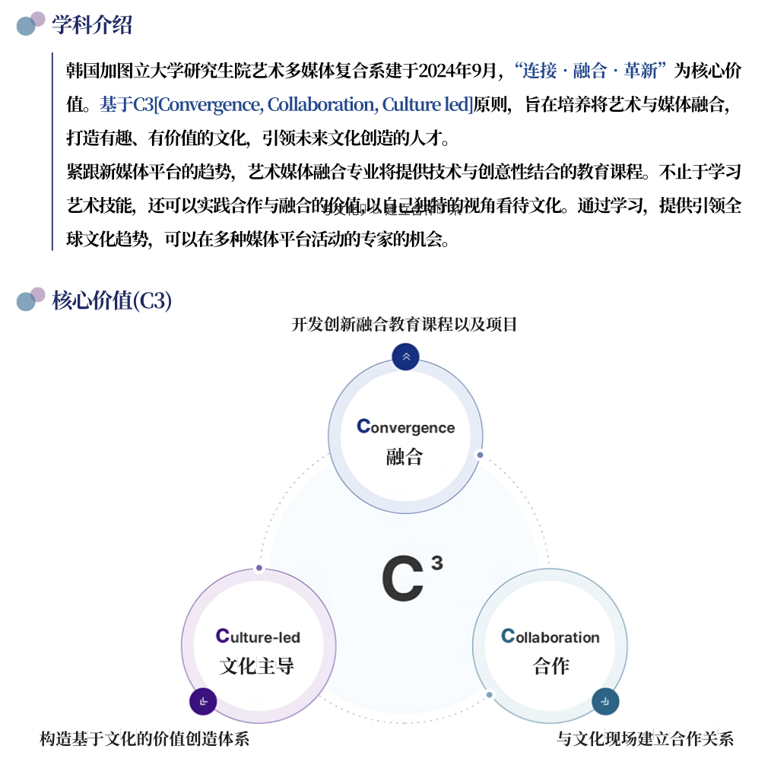

Slide 3
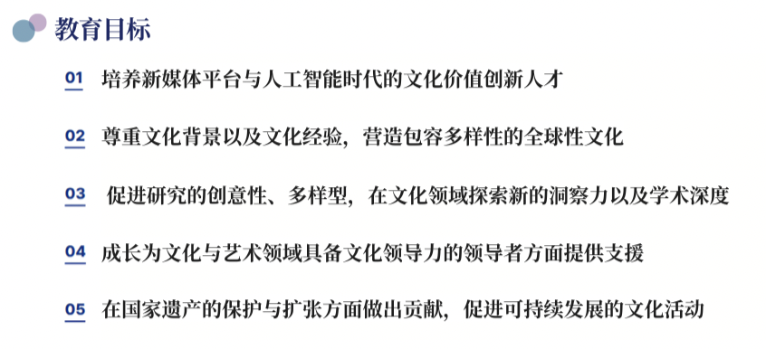

Slide 4
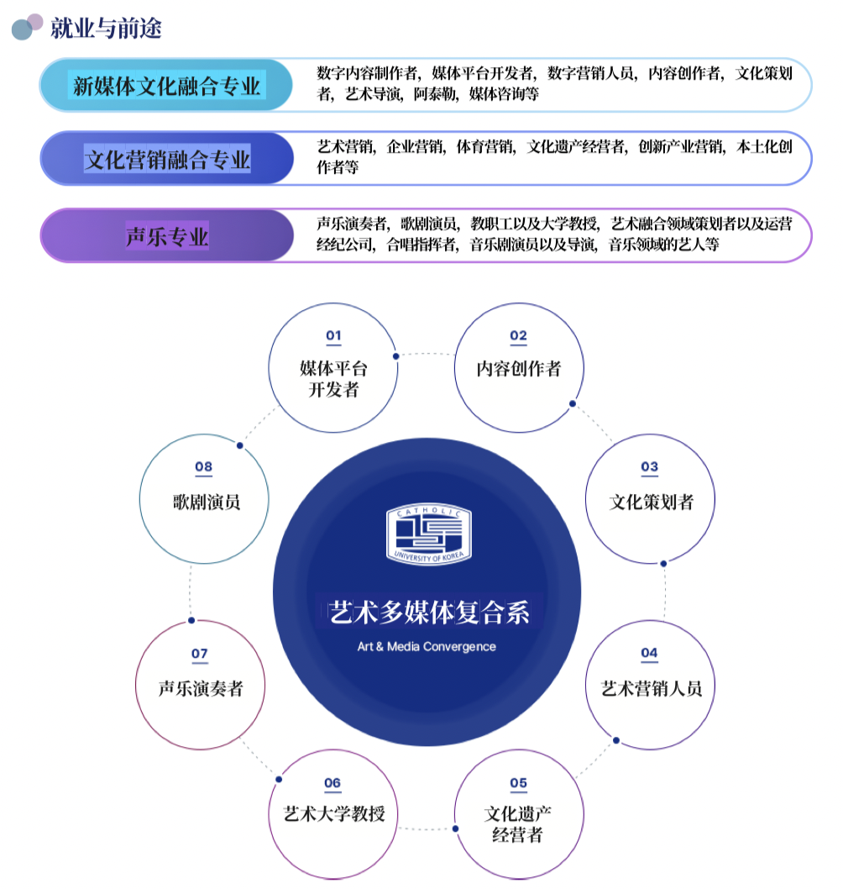

Slide 5
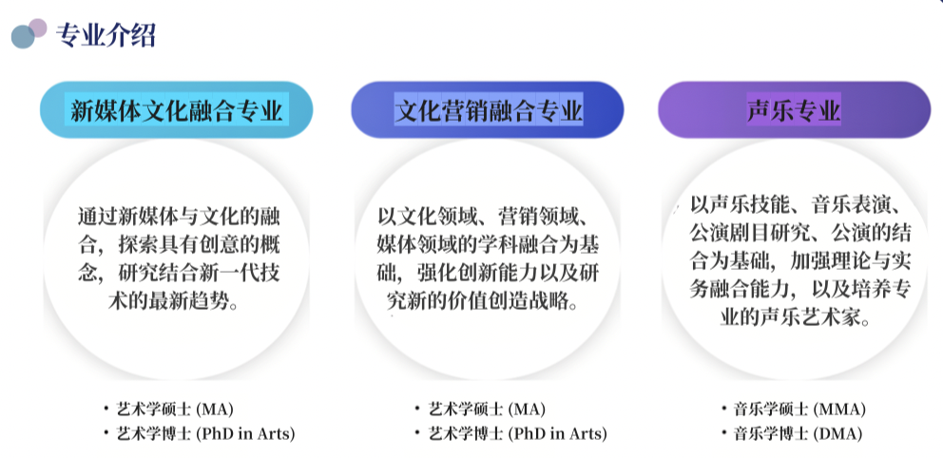

Slide 6



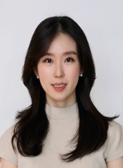

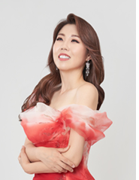
faculty
성 명 | 직위 | 담당 전공 | 연구실 | 이메일
이동은 | 교수(학과장) | 뉴미디어·문화융합 | 다솔관 D329 | delee@catholic.ac.kr
이상민 | 교수(교무처장) | 뉴미디어·문화융합 | 비루투스관 V319 | milee@catholic.ac.kr
임학순 | 교수(대학원장) | 문화마케팅융합 | 다솔관 D644 | hsyim@catholic.ac.kr
오윤지 | 교육전담초빙교수 | 문화마케팅융합 | 성심관 SH403-2호 | yoonji1989@gmail.com
전병권 | 교육전담초빙교수 | 성악 | 성심관 SH404 | opera-jun@hotmail.com
정아영 | 교육전담초빙교수 | 성악 | 성심관 SH403-2호 | jayjsy2002@gmail.com
방담이, 김경호, 한옥미, 이재완, 김보람, 염현준, 박의현, 김요한, 진세헌 교수님

Slide 7
교육과정
구분 | 뉴미디어·문화융합전공 | 문화마케팅융합전공 | 성악전공
공통선택 | K-pop 연구 K-food 연구 K-lifestyle 연구 K-comic 연구 한국문화 연구 세미나 문화 트렌드 연구 세미나 | K-film 연구 K-drama 연구 현장 연계 한국문화 워크숍 현장 연계 글로벌문화 워크숍 대중문화콘텐츠와 과학기술 이슈 | 성악과 디지털 세미나 클래식 음악의 역사와 이해 성악교육학 이해 국제성악콩쿨 네트워크 성악과 시 문학 현대 성악가곡과 오페라 현대 음악의 이해
전공선택 | 인공지능 기술의 이해 인공지능 문화의 이해 뉴미디어와 OTT 이해 스토리 유니버스 버츄얼 월드와 디지털 휴먼 스토리 라이팅 창조산업과 플랫폼비즈니스 예술콘텐츠와 소셜미디어 뉴미디어 콘텐츠 트렌드 몰입과 경험 인사이트 예술과 기술 융합 프로젝트 디지털 문화유산 프로젝트 뉴미디어 스튜디오 필드 워크숍 미디어아트 필드 워크숍 뉴미디어·문화융합 세미나 | 문화 마케팅 이해 문화창조산업 이해 글로벌 문화 마케팅 이해 스포츠 마케팅 이해 경험 마케팅 이해 소셜미디어 마케팅 전략 창조산업 마케팅 전략 문화유산 마케팅 전략 이벤트 마케팅 전략 문화관광 마케팅 전략 창조적 장소 만들기 프로젝트 로컬 크리에이터 프로젝트 문화창조도시 필드 워크숍 문화유산관광 필드 워크숍 문화마케팅융합 세미나 | 이탈리아딕션과 창법 이탈리아 예술가곡의 실습 및 발표 성악가의 음악생애 독일어 딕션과 표현 벨칸토 발성법 오페라 워크샵 오페라 레치타티보 성악발성코칭 영미 가곡 문헌 프랑스어딕션 독일예술가곡의 연구와 이해 성악 앙상블 한국가곡의 이해 무대연주 실습 프랑스 예술가곡 세미나 오페라 아리아 연주실습1~10 (각 1학점) 공연제작워크숍1 (디지털미디어학부 공통교과목) 공연제작워크숍2 (디지털미디어학부 공통교과목)
전공필수 | 공통
 | 석사논문지도 (1학점) | 박사논문지도1 (2학점) | 박사논문지도2 (2학점)
 | 전공필수전공별
 | 전공필수이론강독1~10 (각 1학점, 3학점 이상 필수) |  | MMA 및 DMA 논문 작성법 (2학점)

Slide 8
1. 2학기 수강 신청에 대한 기본 안내 사항 (第2学期课程申请基本事项)
수강신청 기간 课程申请时间
- 在学生 재학생 : 2025.07.29(화) ~ 2025.08.01(금)
- 新生 신입생 : 2025.08.11(월) ~ 2025.08.22(금)
수강신청 변경기간课程申请更改时间 : 2025.09.01(월) ~ 2025.09.05(금)
수강신청 관련 오리엔테이션 课程申请相关说明会 : 2025년 9월 2일 화요일 오후 1시~2시 9月2号（周二）13～14点
학기당 신청가능 학점 每学期可申请学分
- 석사, 박사 : 최대 9학점 + 학점 초과 신청시 3학점 추가 이수 가능
硕士，博士：最多9学分，申请学分超过时可再多选3分
석박통합 : 최대 12학점 硕博连读：最多12分
학점 초과 신청 (석사, 박사) 学分超过申请
- 재학기간 중 2회에 한해 학점 초과 신청이 가능 (학기당 3학점) 在学期间最多可申请两次学分超过，每次3学分
수강신청 변경기간 내 초과학점 신청서를 작성하여 학과사무실에 제출 => 취합 후 일괄 교학팀 제출
在课程申请更改期间内填写学分超过申请书提交至学科办公室
초과학점 신청서 : 일반대학원 홈페이지 > 대학원 소식 > 자료실
学分超过申请书下载：一般大学院官网 >大学院消息>资料室

Slide 9
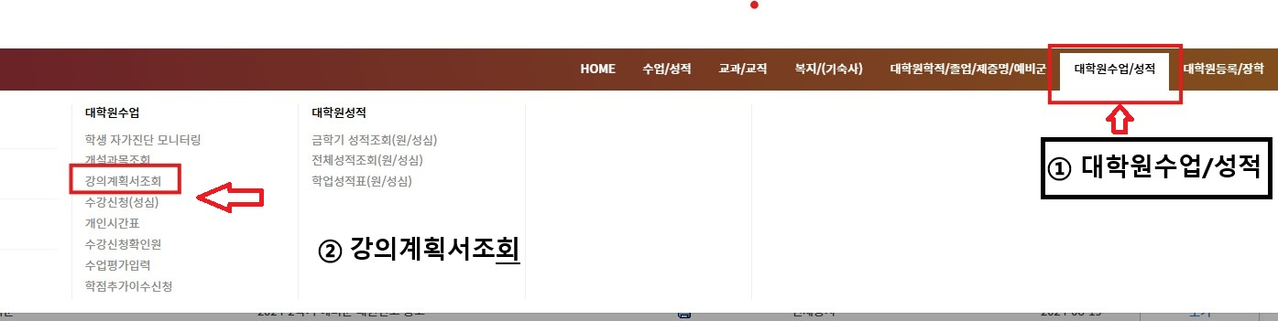
1. 2학기 수강 신청에 대한 기본 안내 사항 (第2学期课程申请基本事项)
수업계획서 조회 查看讲义计划书
트리니티 로그인 > 학사정보 > 대학원수업/성적 > 강의계획서조회
登录 TRINITY > 学士信息 > 大学院课程/成绩 > 查看讲义计划书

Slide 10
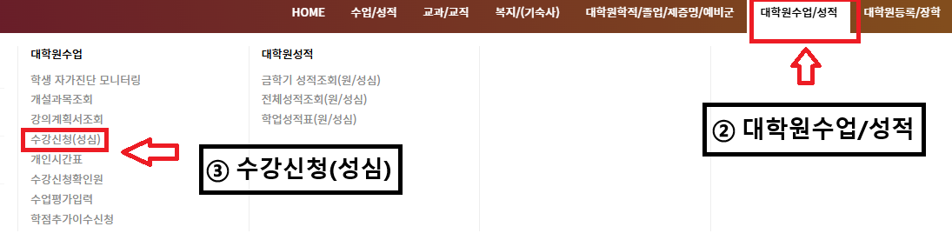
1. 2학기 수강 신청에 대한 기본 안내 사항 (第2学期课程申请基本事项)
수강신청 방법 课程申请方法
트리니티 > 학사정보 > 대학원수업/성적 > 수강신청
登录 TRINITY > 学士信息 > 大学院课程/成绩 > 课程申请
(참고) 학부 수강신청 매뉴얼 링크 （参考）本科课程注册手册链接
https://gamc.catholic.ac.kr/gamc/community/notice.do?mode=view&articleNo=262682&article.offset=0&articleLimit=10#a

Slide 11
2. 2025-2학기 개설교과목 (2025-2学期 开设科目)
구분 | 뉴미디어・문화융합전공 新媒体文化融合专业 | 문화마케팅융합전공 文化营销融合专业 | 성악전공 声乐专业
공통선택 共同选修 | 대중문화콘텐츠와 과학기술 이슈, 클래식 음악의 역사와 이해, 현대 음악의 이해
전공선택 专业选修 | 인공지능 문화의 이해 | 로컬 크리에이터 프로젝트 | 이탈리아딕션과 창법(석사)
 | 스토리 분석론 | 문화마케팅 융합 세미나 | 오페라워크숍(석사)
 | 예술과 기술 융합 프로젝트 |  | 성악발성코칭(석사)
 |  |  | 예술가곡문헌(석사)
 |  |  | 연주실습5(석사2학기부터, 석박통합 3학기생부터 신청가능)
 |  |  | 연주실습6(박사,석박통합박사과정생 신청가능)
 |  |  | 공연제작워크숍1(박사)
 |  |  | 공연제작워크숍2(박사)
전공필수 专业必修 | 석사논문지도, 박사논문지도1, 박사논문지도2

Slide 12
Check Point
3학점 수업 기준, 15주 45시간 수업 (9월 1일~12월 19일) : 3시간씩 진행
3학점 수업 기준, 12주 45시간 수업 (9월 1일~11월 21일) : 4시간씩 진행(일부 3시간 진행)
미디어&아트 페스티벌 : 2025년 10월 27일~11월 2일
겨울 계절학기 진행 : 이론강독 (1학점), 연주실습 (1학점)
11월 21일 이후~ 개설 예정

Slide 13
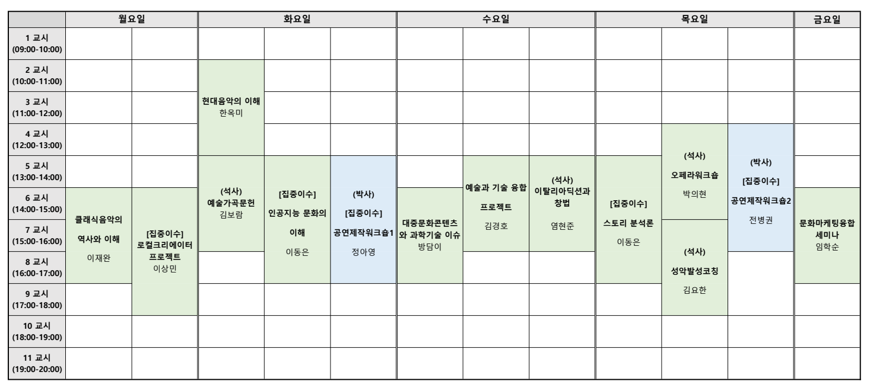
3. 2025-2학기 개설교과목 전체 시간표 (2025-2学期 开设课程 所有课程时间表）

Slide 14
4-1. 교과목 소개 科目介绍
교과목 명 | (1) 대중문화콘텐츠와 과학기술 이슈
교과목 간략 소개 | 드라마, 영화, 웹툰 등 다양한 대중문화 콘텐츠에 등장하는 과학기술(인공지능, 유전공학, 로봇공학, 가상현실, 환경기술 등)의 이슈를 탐구한다. 이 과정에서 과학기술이 인간과 사회에 제기하는 윤리적, 사회적 쟁점을 이해하는 것을 목표로 한다.
담당교수 소개 | 방담이 교수 (가톨릭대학교 학부대학 과학교육 전공)
수업 시간 | 수요일 2:00~5:00
수강 대상 | 공통선택 교과목, 모든 전공생 대상
참고 사항 | 본 교과목은 급변하는 과학기술을 이해하고 기술 개발로 인한 인간 사회가 어떻게 변하는지를 이해하기 위해 새롭게 신설되었다.

Slide 15
4-1. 科目介绍
科目名 | (1) 大众文化内容和科学技术议题
科目简单介绍 | 本课程探讨电视剧，电影，网络漫画等大众文化内容中登场的科学技术问题（人工智能、基因工程、机器人技术、虚拟现实、环境技术等）。 旨在了解科学技术给人类和社会带来的伦理和社会问题。
教授介绍 | 방담이 교수 加图立大学本科部 科学教育专业教授
课程时间 | 每周三 14:00~17:00
听课对象 | 共同选修科目，所有专业学生可选
其他 | 这门新课程旨在帮助学生了解瞬息万变的科技世界，以及技术发展如何改变人类社会。

Slide 16
4-2. 교과목 소개
교과목 명 | (2) 클래식 음악의 역사와 이해
교과목 간략 소개 | 서양 클래식 음악의 기원부터 현대에 이르기까지 주요 시대별 흐름, 작곡가, 그리고 대표 작품들을 전체적으로 연구한다. 각 시대의 사회, 문화적 배경을 알아 보고, 다양한 음악 양식과 형식의 특징을 이해한다.
담당교수 소개 | 이재완 교수 (가톨릭대학교 음악과 피아노 전공)
수업 시간 | 월요일 2:00~5:00
수강 대상 | 공통선택 교과목, 모든 전공생 대상, 특히 성악전공 박사생 권장
참고 사항 | 성악 전공생의 논문 작성에 필요한 이론 학습 지향

Slide 17
4-2. 科目介绍
科目名 | (2) 古典音乐的历史和理解
科目简单介绍 | 学习西方古典音乐从起源至今的主要时期、作曲家和代表作品。 认识每个时期的社会和文化背景，了解不同音乐风格和形式的特点。
教授介绍 | 이재완 교수 加图立大学 音乐学 钢琴专业教授
课程时间 | 每周一 14:00~17:00
听课对象 | 共同选修科目, 所有学生可选, 特别建议声乐专业博士生申请
其他 | 声乐专业学生撰写论文所需的理论学习指导

Slide 18
4-3. 교과목 소개
교과목 명 | (3) 현대음악의 이해
교과목 간략 소개 | 20세기부터 21세기 현대까지 음악양식의 변화 과정 속에서 창작과 무대연주, 미디어를 통한 문화콘텐츠로서의 양상 등 다양한 관점을 통해 현대 음악을 조명하고 과거에서 현재로 이어지는 커다란 흐름을 고찰하여 미래를 위한 넓은 시야를 가질 수 있도록 한다.
담당교수 소개 | 한옥미 교수 (가톨릭대학교 음악과 작곡 전공)
수업 시간 | 화요일 10:00~1:00
수강 대상 | 공통선택 교과목, 모든 전공생 대상, 특히 성악전공 박사생 권장
참고 사항 | 미디어와 성악, 과거와 현대의 융합 방법을 깊이있게 논할 수 있는 수업으로 박사 전공생에게 특별히 권장함

Slide 19
4-3. 科目介绍
科目名 | (3) 现代音乐的理解
科目简介 | 本课程从 20 世纪到 21 世纪音乐风格变化的过程中，从当代音乐的创作、舞台表演以及通过媒体作为文化内容等多个角度对当代音乐进行研究，并思考从过去到现在的巨大流动，从而使学生能够以更广阔的视角展望未来。
教授介绍 | 한옥미 교수 加图立大学 音乐作曲专业教授
课程时间 | 每周二 10:00~13:00
听课对象 | 共同选修科目, 所有学生可选, 特别建议声乐专业博士生申请
其他 | 特别推荐给博士生，因为它深入探讨了媒体和声乐表演，以及过去和现在的交汇方式

Slide 20
4-4. 교과목 소개
교과목 명 | (4) 인공지능 문화의 이해
교과목 간략 소개 | 본 교과목은 2가지 목표를 가지고 운영된다. 첫째, 생성형 AI에 대한 기본적 이해와 다양한 사례를 탐구하고 실제 생성형 AI를 활용한 콘텐츠를 제작해본다. 둘째, 인공지능이 다양한 예술문화 분야에 미치는 영향을 탐구하고 미적인 해석 방법론을 이론적으로 학습하여 소논문을 작성한다.
담당교수 소개 | 이동은 교수 (가톨릭대학교 예술미디어융합학과 미디어/스토리텔링전공)
수업 시간 | 화요일 1:00~5:00 (12주 집중이수제)
수강 대상 | 전공선택 교과목 (뉴미디어・문화융합전공)
참고 사항 | 수업 시간에 제작한 AI콘텐츠를 10월 말 개최되는 ‘미디어&아트 페스티벌’에 전시 예정

Slide 21
4-4. 科目介绍
科目名 | (4) 人工智能文化的理解
科目简介 | 本课程有两个目标。首先，学生将探索对生成式人工智能的基本理解和各种案例，并使用实际的生成式人工智能创作内容。其次，学生将探索人工智能对各种艺术和文化领域的影响，学习美学阐释的理论方法，并撰写小论文。
教授介绍 | 이동은 교수 加图立大学 艺术媒体融合系 新媒体/故事叙事专业教授
课程时间 | 每周二 13:00~17:00 (12周 集中授课制)
听课对象 | 专业选修科目 (新媒体文化融合专业)
其他 | 课堂上创作的人工智能内容将在 10 月底的媒体艺术节上展出

Slide 22
4-5. 교과목 소개
교과목 명 | (5) 스토리 분석론
교과목 간략 소개 | 본 교과목은 영화, 드라마 등 영상미디어의 스토리 분석을 위한 이론 학습을 목표로 한다. 학생들은 매주 한 편의 영화를 수업 이전에 개별적으로 감상하고, 수업 시간에는 시나리오 이론을 기반으로 토론을 통한 분석을 진행한다. 학기말에는 영화 시나리오 분석 소논문을 발표한다.
담당교수 소개 | 이동은 교수 (가톨릭대학교 예술미디어융합학과 미디어/스토리텔링전공)
수업 시간 | 목요일 1:00~5:00 (12주 집중이수제)
수강 대상 | 전공선택 교과목 (뉴미디어・문화융합전공)
참고 사항 | 영화 시나리오 분석 소논문 작성과 학회 발표 및 투고를 목표로 한다.

Slide 23
4-5. 科目介绍
科目名 | (5) 故事分析论
科目简介 | 本课程旨在学习电影和戏剧等视觉媒体的故事分析理论。 学生将在课前每周单独观看一部电影，并在课堂上根据编剧理论进行讨论分析。 学期末，学生将提交一篇关于电影剧情分析的小论文。
教授介绍 | 이동은 교수 加图立大学 艺术媒体融合系 新媒体/故事叙事专业教授
课程时间 | 每周四 13:00~17:00 (12周 集中授课制)
听课对象 | 专业选修科目 (新媒体文化融合专业)
其他 | 以投稿和学会发表为目标，撰写一篇关于电影剧本分析的小论文。

Slide 24
4-6. 교과목 소개
교과목 명 | (6) 예술 기술 융합 프로젝트
교과목 간략 소개 | 본 교과목은 영화, 방송, 3D 애니메이션, 실감미디어, 미디어아트 등 시청각 미디어 산업 전반에서 점차 핵심 도구로 자리 잡은 Unreal Engine을 활용하여, 학습자 각자의 창작 콘셉트를 구체화하고 실현 가능한 비주얼로 구현하는 방법을 연구한다.
담당교수 소개 | 김경호 교수 (가톨릭대학교 미디어기술콘텐츠학과 애니메이션제작 전공)
수업 시간 | 수요일 1:00~4:00
수강 대상 | 전공선택 교과목 (뉴미디어・문화융합전공)
참고 사항 | 3D 제작에 대한 실습을 경험할 수 있는 교과목

Slide 25
4-6. 科目介绍
科目名 | (6) 艺术与科技融合项目
科目简介 | Unreal Engine正日益成为电影、广播、三维动画、沉浸式媒体和媒体艺术等视听媒体行业的重要工具，通过使用Unreal Engine，学生将学习如何完善自己的创意概念并将其转化为逼真的视觉效果。
教授介绍 | 김경호 교수 加图立大学 媒体技术内容学科 动漫制作 专业教授
课程时间 | 每周三 13:00~16:00
听课对象 | 专业选修科目 (新媒体文化融合专业)
其他 | 亲身体验 3D 制作的课程

Slide 26
4-7. 교과목 소개
교과목 명 | (7) 로컬 크리에이터 프로젝트
교과목 간략 소개 | 지역 자원을 활용하여 콘텐츠를 기획하고 개발하여 지역 활성화와 지속가능한 발전을 도모하는 Local Creator 역할을 탐색한다. 팀 기반 프로젝트를 통해 실제 지역 커뮤니티, 문화 및 산업과 연계된 활동을 수행한다. 이론 및 사례 분석을 위해 Field Research를 진행할 예정이다.
담당교수 소개 | 이상민 교수(학부대학 교수, 예술미디어융합학과 겸무교수)
수업 시간 | 월요일 14시~18시(1일 4시간 / 12주 집중이수) Field Research 예정 / 이에 대한 일정은 강의계획서 참고
수강 대상 | 지역의 자원을 활용하여 개발해 보고 싶은 예술미디어융합학과 학생 누구나
참고 사항 | Field Research 경우, 비용(여비, 식비, 입장료 등)이 발생함

Slide 27
4-7. 科目介绍
科目名 | (7) 本地创作者项目企划
科目简介 | 利用地区资源企划和开发内容，探索促进地区活性化和可持续发展的Local Creator(本地创作者)的作用。 通过团队化项目，开展与当地实际社区、文化、产业对接的活动。 为了讲理论与实际结合，进行事例分析，预计进行Field Research(实地探访研究)。
教授介绍 | 이상민 교수 加图立大学 本科部教授， 艺术媒体融合学科 兼任教授
课程时间 | 每周一 14:00~18:00 (1天 4小时 / 12周 集中授课制) 预计进行Field Research（实地研究） / 日程时间参考讲义计划书
听课对象 | 任何想利用地区资源进行开发的艺术媒体融合学科的学生
其他 | 进行Field Research(实地研究)时，会产生一定费用（旅费，餐费，入场费等等）

Slide 28
4-8. 교과목 소개
교과목 명 | (8) 문화마케팅 융합 세미나
교과목 간략 소개 | 문화마케팅 융합 분야의 연구문제 탐색, 이론적 배경 및 분석의 틀 작성법, 질적 연구방법론, 분석결과의 논의와 시사점 작성법 등에 대해서 알아보고, 학생 개인별로 연구 프로젝트를 진행하고, 이에 대한 컨설팅 서비스 제공. 주차별 수업 구성은 교수의 강의 (1), 학생 발표(1), 개인별 컨설팅 (1) 으로 구성됨.
담당교수 소개 | 임학순 교수 (미디어기술콘텐츠학과 교수, 예술미디어융합학과 겸무교수)
수업 시간 | 금요일 오후 2시부터 5시
수강 대상 | 학생의 연구주제, 연구문제가 구체적으로 설정되어 있는 박사과정, 석박사통합과정 학생
참고 사항 | 1주차에 연구계획서를 1-2 페이지 분량으로 정리하여 제출할 것 (연구제목, 연구문제, 이론 1-2개, 연구방법 포함). 핵심 키워드를 중심으로 정리할 것

Slide 29
4-8. 科目介绍
科目名 | (8) 文化营销融合研讨会
科目简介 | 学生将学习如何探索文化营销融合领域的研究问题，制定理论背景和分析框架、质性研究方法，讨论分析结果和意义，并开展个人研究项目和提供咨询服务。 每周的课程包括教授授课（1）学生发表（1）和个人论文探讨（1）
教授介绍 | 임학순 교수 加图立大学 媒体技术内容学科教授, 艺术媒体融合学科 兼任教授
课程时间 | 每周五 14:00～17:00
听课对象 | 已确定具体论文研究主题和研究问题的博士生，硕博连读生
其他 | 在第 1 周提交 1-2 页的研究计划书（包括标题、研究问题、1-2 个理论和研究方法）。以及相关核心关键词整理

Slide 30
4-9. 교과목 소개
교과목 명 | (9) 이탈리아 딕션과 창법
교과목 간략 소개 | 이 과목은 이탈리아 오페라 및 예술가곡의 올바른 발음을 익히고, 이탈리아어의 운율과 발성법을 체득하여 보다 자연스럽고 정확한 노래를 부를 수 있도록 돕는 수업이다. 학생들은 이탈리아어 가사의 발음 규칙, 억양, 딕션 연습을 통해 곡 해석과 표현력을 심화하고, 주요 아리아 및 가곡을 실습하며 창법을 연마한다.
담당교수 소개 | 염현준 교수 (가톨릭대학교 예술미디어융합학과 성악전공)
수업 시간 | 수요일 1:00-4:00
수강 대상 | 전공선택 교과목 (성악전공), 석사생, 석박통합 석사과정생 박사과정생이 이 수업을 수강할 경우, 전공학점으로 인정받지 못함
참고 사항

Slide 31
4-9. 科目介绍
科目名 | (9) 意大利发音和唱法
科目简介 | 本课程旨在帮助学生学习意大利歌剧和艺术歌曲的正确发音，掌握意大利语的韵律和吐字，从而能够更加自然、准确地演唱。学生将学习意大利语歌词的发音规则、语调和修辞，加深对歌词的理解和表现力，并通过练习主要的咏叹调和朗诵来磨练声乐技巧。
教授介绍 | 염현준 교수 加图立大学 艺术媒体融合学科 声乐专业教授
课程时间 | 每周三 13:00-16:00
听课对象 | 专业选修科目 (声乐专业), 硕士生，硕博连读生 如果博士生选修这门课，无法被认证为专业选修课程学分
其他

Slide 32
4-10. 교과목 소개
교과목 명 | (10) 오페라워크숍
교과목 간략 소개 | 오페라 장면을 중심으로 연기와 음악을 함께 연습하며 무대 경험을 쌓는 실습 중심 과목이다. 아리아, 앙상블, 무대 연기 등을 종합적으로 배우게 되며, 오페라 연기력과 표현력을 향상시키게 된다.
담당교수 소개 | 박의현 교수 (가톨릭대학교 예술미디어융합학과 성악전공)
수업 시간 | 목요일 12:00~15:00
수강 대상 | 전공선택 교과목 (성악전공), 석사생, 석박통합 석사과정생 박사과정생이 이 수업을 수강할 경우, 전공학점으로 인정받지 못함
참고 사항 | 수업중 진행한 오페라 장면을 10월 말 실제 공연 무대에 올릴 예정

Slide 33
4-10. 科目介绍
科目名 | (10) 歌剧研讨会
科目简介 | 这是一门实践课程，将以歌剧场景为重点，通过表演与音乐的结合练习，获得舞台经验。全面学习咏叹调、合奏和舞台表演，提高歌剧表演和表达能力。
教授介绍 | 박의현 교수 加图立大学 艺术媒体融合学科 声乐专业教授
课程时间 | 每周四12:00~15:00
听课对象 | 专业选修科目 (声乐专业), 硕士生，硕博连读生 如果博士生选修这门课，无法被认证为专业选修课程学分
其他 | 上课时进行的练习歌剧场面将于10月末搬上实际演出舞台。

Slide 34
4-11. 교과목 소개
교과목 명 | (11) 성악발성코칭
교과목 간략 소개 | 학생 개개인의 발성 문제를 진단하고, 호흡, 공명, 성구 전환 등 핵심 요소를 개선하여 보다 안정적이고 효율적인 발성을 기르기 위한 실습 중심의 과목이다. 무대 위에서 요구되는 전문적인 발성 표현력을 향상시키는 데 중점을 둔다.
담당교수 소개 | 김요한 교수 (가톨릭대학교 예술미디어융합학과 성악전공)
수업 시간 | 목요일 15:00~18:00
수강 대상 | 전공선택 교과목 (성악전공), 석사생, 석박통합 석사과정생 박사과정생이 이 수업을 수강할 경우, 전공학점으로 인정받지 못함
참고 사항

Slide 35
4-11. 科目介绍
科目名 | (11) 声乐发声指导
科目简介 | 这是一门实践性很强的课程，旨在诊断个人的声乐问题，改善呼吸、共鸣和乐句转换等关键要素，以培养更稳定、更高效的嗓音。重点在于提高舞台上所需的专业声乐表现力。
教授介绍 | 김요한 교수 加图立大学 艺术媒体融合学科 声乐专业教授
课程时间 | 每周四 15:00~18:00
听课对象 | 专业选修科目 (声乐专业), 硕士生，硕博连读生 如果博士生选修这门课，无法被认证为专业选修课程学分
其他

Slide 36
4-12. 교과목 소개
교과목 명 | (12) 예술가곡문헌
교과목 간략 소개 | 이 과목은 이탈리아, 독일, 프랑스, 러시아 등 주요 유럽 국가의 예술가곡 문헌을 탐구하며, 각국의 언어와 시, 음악 양식을 통합적으로 이해하고 분석하는 것을 목표로 한다. 대표 작곡가와 시인의 작품을 중심으로 시대별 예술가곡의 특징을 살펴보고, 성악 전공자로서의 해석력과 표현력을 심화시킨다.
담당교수 소개 | 김보람 교수 (가톨릭대학교 예술미디어융합학과 성악전공)
수업 시간 | 화요일 1:00-4:00
수강 대상 | 전공선택 교과목 (성악전공), 석사생, 석박통합 석사과정생 박사과정생이 이 수업을 수강할 경우, 전공학점으로 인정받지 못함
참고 사항

Slide 37
4-12. 科目介绍
科目名 | (12) 艺术歌曲文学
科目简介 | 本课程探讨意大利、德国、法国和俄罗斯等欧洲主要国家的艺术歌曲文学，旨在培养学生对其语言、诗歌和音乐风格的综合理解和分析能力。通过集中学习具有代表性的作曲家和诗人的作品，学生将研究各个时期艺术歌曲的特点，并加深其作为声乐专业学生的诠释和表现能力。
教授介绍 | 김보람 교수 加图立大学 艺术媒体融合学科 声乐专业教授
课程时间 | 每周二 13:00-16:00
听课对象 | 专业选修科目 (声乐专业), 硕士生，硕博连读生 如果博士生选修这门课，无法被认证为专业选修课程学分
其他

Slide 38
4-13. 교과목 소개
교과목 명 | (13) 공연제작워크숍 1
교과목 간략 소개 | 본 교과목은 오페라 <카르멘>과 다른 주요 오페라 작품의 대표적인 장면(씬)들을 중심으로, 공연 제작의 과정을 실습하고 실제로 무대에서 실연하는 워크숍이다. 작품 분석, 장면별 연출 계획 수립, 무대·의상·음악 연습 및 공연까지의 과정을 직접 체험하며, 공연 제작에 필요한 기획, 협업, 운영 능력을 기른다. 학생들은 각자의 전공과 역할에 따라 장면을 맡아 준비하고 발표하며, 창의적 문제 해결 능력, 실무 역량을 함께 발전시킨다.
담당교수 소개 | 정아영 교수 (가톨릭대학교 예술미디어융합학과 성악전공)
수업 시간 | 화요일 1:00~5:00 (12주 집중이수제)
수강 대상 | 전공선택 교과목 (성악전공), 박사생, 석박통합 박사과정생
참고 사항 | '디지털미디어학과'에 우리 학과 성악전공 박사과정생을 위해 개설되는 교과목으로 성악전공 박사과정생만 신청하시기 바랍니다. (개강 후 학과사무실을 통해 수강신청 가능) [공연제작워크숍 2]와 중복 수강 불가

Slide 39
4-13. 科目介绍
科目名 | (13) 公演制作研讨会 1
科目简介 | 本课程是以歌剧《卡门》和其他主要歌剧作品中的代表性场景为重点的研讨会，让学生亲身体验演出制作和舞台实际表演的过程。学生将通过分析作品、为每个场景制定制作计划、练习舞台、服装和音乐，培养制作演出所需的计划、协作和管理技能。学生根据自己的专业和角色准备和展示场景，共同培养创造性地解决问题的能力和实践技能。
教授介绍 | 정아영 교수 加图立大学 艺术媒体融合学科 声乐专业教授
课程时间 | 每周二 13:00~17:00 (12周 集中授课制)
听课对象 | 专业选修科目 (声乐专业), 博士生，硕博连读 博士生
其他 | 此科目是‘数字媒体学科'为艺术媒体融合学科声乐专业的学生专门设立的课程，请声乐专业的博士生申请！ 不能在同一学期同时申请 " 公演制作研讨会 1 "和 " 公演制作研讨会 2“

Slide 40
4-14. 교과목 소개
교과목 명 | (14) 공연제작워크숍 2
교과목 간략 소개 | 공연제작워크숍은 오페라 피가로의 결혼과 주요 오페라 주요장면을 중심으로 실제 공연 제작 과정을 직접 체험하는 실습형 수업이다. 학생들은 연출, 연기, 음악 해석, 무대 구성 등 공연 전 과정을 팀으로 협업하며, 최종 발표 무대를 통해 무대 적응력과 예술적 표현력을 향상시킨다.
담당교수 소개 | 전병권 교수 (가톨릭대학교 예술미디어융합학과 성악전공)
수업 시간 | 목요일 12:00~16:00 (12주 집중이수제)
수강 대상 | 전공선택 교과목 (성악전공), 박사생, 석박통합 박사과정생
참고 사항 | '디지털미디어학과'에 우리 학과 성악전공 박사과정생을 위해 개설되는 교과목으로 성악전공 박사과정생만 신청하시기 바랍니다. (개강 후 학과사무실을 통해 수강신청 가능) [공연제작워크숍 1]과 중복 수강 불가

Slide 41
4-14. 科目介绍
科目名 | (14) 公演制作研讨会 2
科目简介 | 公演制作研讨会是一门实践性和体验性很强的课程，侧重于实际表演的制作，重点是歌剧场景。在整个演出过程中，学生以小组为单位进行合作，包括导演、表演、音乐演绎和舞台设计，最后进行汇报演出，以提高舞台适应能力和艺术表现力。
教授介绍 | 전병권 교수 加图立大学 艺术媒体融合学科 声乐专业教授
课程时间 | 每周四 12:00~16:00 （12周 集中授课制）
听课对象 | 专业选修科目 (声乐专业), 博士生，硕博连读 博士生
其他 | 此科目是‘数字媒体学科'为艺术媒体融合学科声乐专业的学生专门设立的课程，请声乐专业的博士生申请！ 不能在同一学期同时申请 " 公演制作研讨会 1 "和 " 公演制作研讨会 2“

Slide 42
4-15. 교과목 소개
교과목 명 | (15) 연주실습 5 (1학점)
교과목 간략 소개 | 연주실습은 성악 전공 학생이 전문 연주자로서의 기초 역량을 갖추기 위해 필수적인 발성, 호흡, 음악 해석, 언어 구사력 등을 집중적으로 훈련하는 1:1 개인 실기 수업이다. 학생의 수준과 전공 단계에 맞추어 다양한 시대와 언어의 성악 레퍼토리를 학습하며, 표현력과 무대 적응력을 함께 향상시킨다.
담당교수 소개 | 전병권, 정아영, 박의현, 유신희, 진세헌 교수 (가톨릭대학교 예술미디어융합학과 성악전공)
수업 시간 | 지도교수와 개별적으로 의논하여 정함
수강 대상 | 성악전공 석사생(2학기생부터)과 석박사통합 석사과정생(3학기생부터)만 수강 신청 가능
참고 사항 | 석사 1학기 및 석박사통합 1,2학기 신청불가

Slide 43
4-15. 科目介绍
科目名 | (15) 演奏实习 5 (1学分)
科目简介 | 演奏实习是一对一的个人实践课程，主要教授声乐专业学生作为专业表演者所必备的发声、呼吸、音乐诠释和语言技巧。学生将根据自己的水平和学习阶段，学习不同时期、不同语言的声乐曲目，同时提高自己的表现力和舞台表现力。
教授介绍 | 전병권, 정아영, 박의현, 유신희, 진세헌 加图立大学 艺术媒体融合学科 声乐专业教授
课程时间 | 和各自的指导教授个别商议
听课对象 | 仅限声乐专业硕士生（第2学期起可以申请），硕博连读中硕士课程（第3学期起可以申请）的学生
其他 | 硕士第1学期，硕博连读1,2学期，博士生 不可申请

Slide 44
4-16. 교과목 소개
교과목 명 | (16) 연주실습 6 (1학점)
교과목 간략 소개 | 연주실습은 성악 전공 학생이 전문 연주자로서의 기초 역량을 갖추기 위해 필수적인 발성, 호흡, 음악 해석, 언어 구사력 등을 집중적으로 훈련하는 1:1 개인 실기 수업이다. 학생의 수준과 전공 단계에 맞추어 다양한 시대와 언어의 성악 레퍼토리를 학습하며, 표현력과 무대 적응력을 함께 향상시킨다.
담당교수 소개 | 전병권, 정아영, 박의현, 유신희, 진세헌 교수 (가톨릭대학교 예술미디어융합학과 성악전공)
수업 시간 | 지도교수와 개별적으로 의논하여 정함
수강 대상 | 성악전공 박사과정생, 석박통합 박사과정중 학생 선택 가능
참고 사항 | 박사 1학기부터 신청가능 (신입생 지도교수는 학과에서 일괄 배정 후 학기초 개별통지)

Slide 45
4-16. 科目介绍
科目名 | (16) 演奏实习 6 (1学分)
科目简介 | 演奏实习是一对一的个人实践课程，主要教授声乐专业学生作为专业表演者所必备的发声、呼吸、音乐诠释和语言技巧。学生将根据自己的水平和学习阶段，学习不同时期、不同语言的声乐曲目，同时提高自己的表现力和舞台表现力。
教授介绍 | 전병권, 정아영, 박의현, 유신희, 진세헌 加图立大学 艺术媒体融合学科 声乐专业教授
课程时间 | 和各自的指导教授个别商议
听课对象 | 声乐专业博士生，硕博连读中博士课程的学生
其他 | 博士1学期开始可以申请 (新生指导教授由专业统一分配后，学期初个别通知)

Slide 46
4-17. 교과목 소개
교과목 명 | 석사논문지도, 박사논문지도1, 박사논문지도2
교과목 간략 소개 | 이 교과목들은 석사 및 박사학위논문 연구에 필요한 제반 사항을 지도교수와 함께 익히는 것을 목적으로 한다. 석사생들은 석사학위논문을 작성하기 이전에 석사논문지도 수업을 이수해야 하고, 박사생들은 박사학위논문을 작성하기 이전에 박사논문지도1, 박사논문지도2를 이수하여야 한다. 석박통합학생의 경우 박사논문을 작성하기 이전에 석사논문지도, 박사논문지도1, 박사논문지도2를 모두 이수하여야 한다.
담당교수 소개 | 논문지도교수(교과목 검색시 담당교수는 학과장 이름으로 지정되어 있으나 각자 지도교수의 논문지도를 받게 됨)
수업 시간 | 논문지도교수와 개별적으로 의논하여 정함
수강 대상 | 전공필수
참고 사항 | '박사논문지도1'과 '박사논문지도2'는 같은 학기에 신청할 수 없음

Slide 47
4-17. 科目介绍
科目名 | 硕士论文指导，博士论文指导1，博士论文指导2
科目简介 | 这些课程的目的是让学生与导师一起熟悉硕士和博士论文研究的各个方面。 硕士生在撰写硕士论文前必须完成硕士论文指导。 博士生在撰写博士论文前必须完成博士论文指导 1 和博士论文指导 2。 硕博连读的学生必须在攥写论文前完成硕士论文指导、博士论文指导 1 和博士论文指导 2 的课程已修。
教授介绍 | 论文指导教授
课程时间 | 和各自的指导教授个别商议
听课对象 | 专业必修
其他 | 不能在同一学期同时申请 "博士论文指导 1 "和 "博士论文指导 2

Slide 48
1. 학과 홈페이지 공지사항과 위챗을 항상 확인할 것.
https://gamc.catholic.ac.kr/gamc/community/notice.do
2. 졸업요건 및 학과내규를 반드시 숙지하여 학업에 지장이 없도록 할 것.
https://gamc.catholic.ac.kr/gamc/graduate/academic.do
3. 학과에서 요청하는 다양한 조사, 설문 사항에 적극 응대할 것.

